Slide 1

Android-App zur Passwortverwaltung

Slide 2
Inhalt
Motivation (Lukas)
Konzept (Michael)
Werkzeugeinsatz (Sebastian)
Demo (Lukas)
Reflexion (Nadine)
13.02.2015 | Software Engineering I | Nadine Feldmann, Lukas Huwe, Michael Kerkhoff, Sebastian Ochtrup

Slide 3
Motivation
13.02.2015 | Software Engineering I | Nadine Feldmann, Lukas Huwe, Michael Kerkhoff, Sebastian Ochtrup

Slide 4
Konzept
Zunehmender Gefahrenanstieg
Brute Force Angriffe sind durch eingeschränkten Schlüsselraum und zunehmende Rechenkapazität immer schneller
Rechenkapazität lässt sich schon heute durch Cloud Computing flexibel dazubuchen
Durch gezielte Angriffe erhöht sich das Risiko weiter (Wörterbuchangriff)
Untersuchungen haben ergeben, dass 40 % aller geschäftlich genutzten Passwörter in Wörterbüchern zu finden sind
Studie zeigt, dass konventionelle Passwort Manager Apps ausnahmslos in kurzer Zeit geknackt werden können
13.02.2015 | Software Engineering I | Nadine Feldmann, Lukas Huwe, Michael Kerkhoff, Sebastian Ochtrup
Notes:
Grundlage der Studie: 17 Apps
Innerhalb eines Tages geknackt

Slide 5
Konzept
Schwächen konventioneller Passwort Manager
Rückmeldung an den Angreifer zur Korrektheit des Passworts
Der Clou
Unabhängig der Korrektheit des Passworts werden die verwalteten Passwörter mit diesem Schlüssel entschlüsselt
So erhält der Angreifer keine Rückmeldung zur Korrektheit des Passworts und weiß nicht ob der Angriff erfolgreich war
13.02.2015 | Software Engineering I | Nadine Feldmann, Lukas Huwe, Michael Kerkhoff, Sebastian Ochtrup

Slide 6


Konzept
Passwort:
Top secret
Korrektes Passwort
13.02.2015 | Software Engineering I | Nadine Feldmann, Lukas Huwe, Michael Kerkhoff, Sebastian Ochtrup

Slide 7
Konzept
Passwort:
Jmn fgpdfk
Falsches Passwort
13.02.2015 | Software Engineering I | Nadine Feldmann, Lukas Huwe, Michael Kerkhoff, Sebastian Ochtrup

Slide 8
Werkzeugeinsatz
Git/ GitHub
SourceTree
Android Studio
Gradle
UnitTesting
13.02.2015 | Software Engineering I | Nadine Feldmann, Lukas Huwe, Michael Kerkhoff, Sebastian Ochtrup

Slide 9


Werkzeugeinsatz
Git
Dezentrale Speicherung
Einfache Möglichkeit Branches zu bilden
Für ¾ der Gruppe neu
GitHub
Kostenfrei
Einfach und zentral
Unterstützung durch viele Tools
13.02.2015 | Software Engineering I | Nadine Feldmann, Lukas Huwe, Michael Kerkhoff, Sebastian Ochtrup

Slide 10
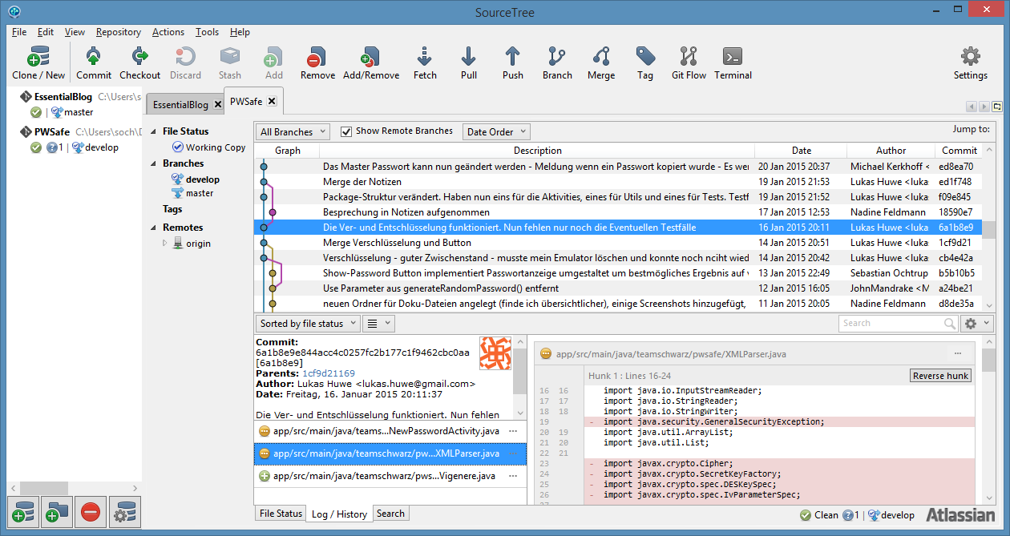
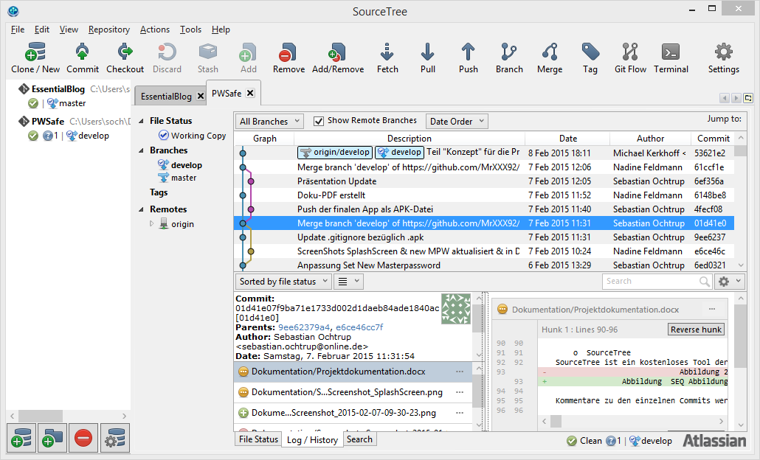
Werkzeugeinsatz
SourceTree
Kostenfrei und übersichtlich
Mit GitHub kompatibel
Visualisierung der Branches
Mehrere Repositories gleichzeitig möglich
Anzeige des geänderten Codes
13.02.2015 | Software Engineering I | Nadine Feldmann, Lukas Huwe, Michael Kerkhoff, Sebastian Ochtrup

Slide 11
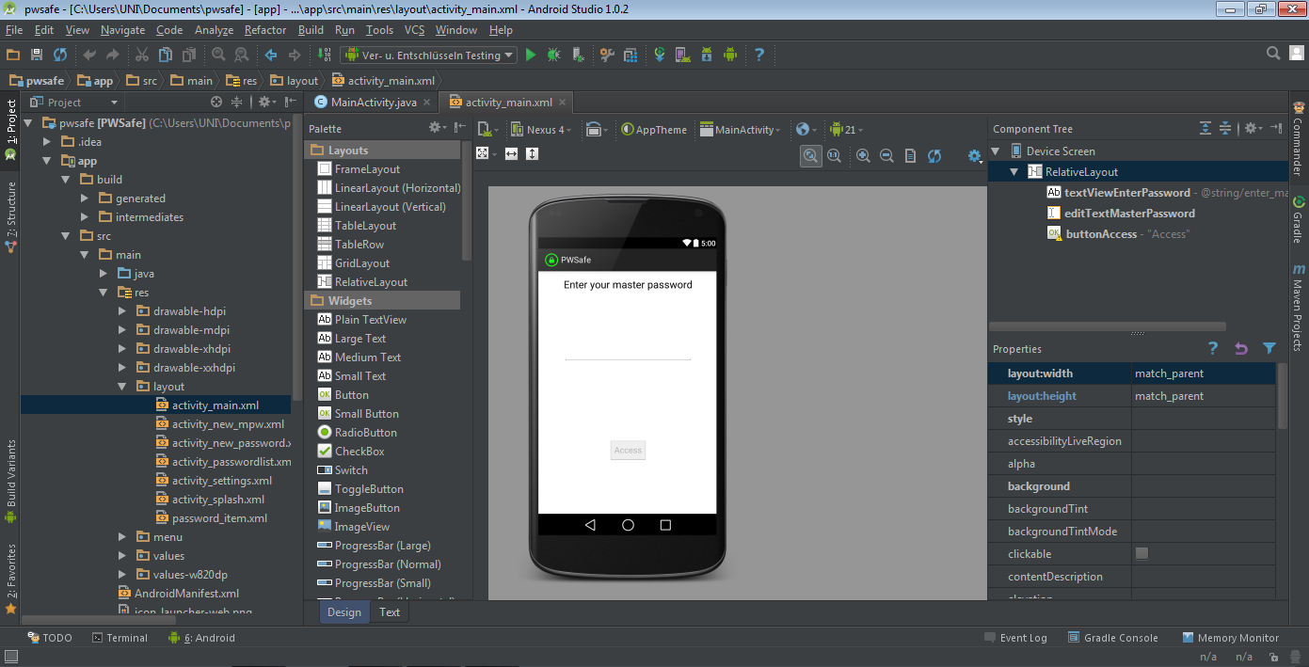
Werkzeugeinsatz
Android Studio
Kostenfreie offizielle IDE zur Android Entwicklung
Basiert auf IntelliJ IDEA IDE
Während Projektdurchführung noch im Beta-Status
Grafischer GUI-Editor
Code-Highlighting
GitHub Integration möglich
13.02.2015 | Software Engineering I | Nadine Feldmann, Lukas Huwe, Michael Kerkhoff, Sebastian Ochtrup

Slide 12
Werkzeugeinsatz
Gradle
Auslieferung zusammen mit Android Studio
Keine Konfiguration notwendig
Einstellungsmöglichkeiten über build.gradle-Datei möglich
UnitTesting
Auslieferung zusammen mit Android Studio
Android-SDK stellt eigenes Testpackage basierent auf JUnit bereit
Ausführung der Tests im Android Emulator
13.02.2015 | Software Engineering I | Nadine Feldmann, Lukas Huwe, Michael Kerkhoff, Sebastian Ochtrup

Slide 13
Demo
13.02.2015 | Software Engineering I | Nadine Feldmann, Lukas Huwe, Michael Kerkhoff, Sebastian Ochtrup

Slide 14
Reflexion
Kurze Werkzeugbewertung
Git
Source Tree
Android Studio
Gradle
Unit Testing
Vorgehen im Team
13.02.2015 | Software Engineering I | Nadine Feldmann, Lukas Huwe, Michael Kerkhoff, Sebastian Ochtrup

Slide 15
Reflexion: Werkzeuge
Git:
¾ der Gruppe: Git-Anfänger
Entdecken eines neuen Tools
GitHub schnell & einfach
Sehr praktisch: mitgelieferte gitignore-Files
i.d.R. direktes Pushen -> Commit nicht wirklich genutzt
13.02.2015 | Software Engineering I | Nadine Feldmann, Lukas Huwe, Michael Kerkhoff, Sebastian Ochtrup

Slide 16
Reflexion: Werkzeuge
Source Tree:
+ Gute Unterstützt für normalen Ablauf des Git-Servers + Zusatzfunktionen
+ grafische Darstellung des Projektverlaufes übersichtlich
+ Intuitive Nutzung
- keine Merge-Funktion
- mögliche Pulls nicht immer angezeigt
Nicht vollumfänglich genutzt (Bsp. GitFlow)
13.02.2015 | Software Engineering I | Nadine Feldmann, Lukas Huwe, Michael Kerkhoff, Sebastian Ochtrup

Slide 17
Reflexion: Werkzeuge
Android Studio:
+ viele hilfreiche Funktionen für Entwicklung von Android Applikationen
+ Emulators -> kein eigenes Android-Gerät für Debugging nötig
+ Integration von Gradle einfach: Build-File von Anfang an vordefiniert & dem Projekt beigefügt
+ Oberfläche des Android Studios -> gut für schnellen Zugriff auf die wichtigsten Elemente
+ Codeeditor hilfreich
13.02.2015 | Software Engineering I | Nadine Feldmann, Lukas Huwe, Michael Kerkhoff, Sebastian Ochtrup

Slide 18
Reflexion: Werkzeuge
Android Studio:
- Android Studio-Update: ohne Hinweis auch Gradle-Update
-> Compilefehler innerhalb der Builddatei
- Version auch nicht abwärtskompatibel
- Erstellung der Benutzeroberfläche relativ kompliziert (korrekte relative Ausrichtung auf verschiedenen Geräten)
- Emulator sehr langsam, Konfiguration nicht ganz trivial
- Bug im Zusammenhang mit Konfiguration einer SD-Karte
- über den Emulator keinen Zugriff auf die SD-Karte
- Debugging & Testen auf tatsächlicher Hardware deutlich performanter & leichter
13.02.2015 | Software Engineering I | Nadine Feldmann, Lukas Huwe, Michael Kerkhoff, Sebastian Ochtrup

Slide 19
Reflexion: Werkzeuge
Gradle:
+ funktionierte von Anfang an
+ Mit Android Studio sehr pflegeleicht
- Nur Update sehr ärgerlich & zeitraubend
13.02.2015 | Software Engineering I | Nadine Feldmann, Lukas Huwe, Michael Kerkhoff, Sebastian Ochtrup

Slide 20
Reflexion: Werkzeuge
Unit Testing:
Modultests boten sich nur selten an (größtenteils Oberflächennavigation)
+ Implementierte Modultests sehr schnell konfiguriert
+ Unterstützung des Android Studios sehr gut & übersichtlich
- Notwendigkeit des Emulators verlangsamt Testdurchlauf & mindert die Motivation
13.02.2015 | Software Engineering I | Nadine Feldmann, Lukas Huwe, Michael Kerkhoff, Sebastian Ochtrup

Slide 21
Reflexion: Vorgehen
Ausgangspunkt:
App Entwicklung für alle neu
-> - Zusätzlicher Einarbeitungsaufwand
-> + Chance, neue Technologie kennenzulernen
Unterschiedliche Kompetenzen im Team: 3 Anwendungsentwickler + 1 Systemintegrator
13.02.2015 | Software Engineering I | Nadine Feldmann, Lukas Huwe, Michael Kerkhoff, Sebastian Ochtrup

Slide 22
Reflexion: Vorgehen
Verlauf:
Inkrementelles Vorgehen
+ Regelmäßige Absprachen
+ Jeder konnte etwas beitragen
+ Zwischenzeitliche Tests -> Ermitteln & Beheben von Bugs
+ Klare Aufgabenteilung + rege Kommunikation
-> Nur wenig Mergekonflikte
+ Klare Definition von Deadlines
13.02.2015 | Software Engineering I | Nadine Feldmann, Lukas Huwe, Michael Kerkhoff, Sebastian Ochtrup

Slide 23
Reflexion: Vorgehen
Schwierigkeiten:
- Themenfestlegung zunächst schwierig
- Startschwierigkeiten
- Mit Tutorials & Foren Einblick verschafft & Gelerntes umgesetzt
- Gestaltung eines einheitlichen Layouts schwierig (viele Geräte)
13.02.2015 | Software Engineering I | Nadine Feldmann, Lukas Huwe, Michael Kerkhoff, Sebastian Ochtrup

Slide 24
Reflexion: Vorgehen
Verbesserungen:
Rechtzeitige Einarbeitung in das Thema
In der Entwicklungsphase: Ziele anhand fachlicher Anforderungen definieren
-> Sich ergebende Aufgaben sinnvoll unter den Projektbeteiligten aufteilen
-> Weniger technische Abhängigkeiten + konstanter Fokus auf fachliche Anforderungen
13.02.2015 | Software Engineering I | Nadine Feldmann, Lukas Huwe, Michael Kerkhoff, Sebastian Ochtrup

Slide 25
Noch Fragen?
13.02.2015 | Software Engineering I | Nadine Feldmann, Lukas Huwe, Michael Kerkhoff, Sebastian Ochtrup

Slide 26
Vielen Dank für eure Aufmerksamkeit!
13.02.2015 | Software Engineering I | Nadine Feldmann, Lukas Huwe, Michael Kerkhoff, Sebastian Ochtrup

Slide 27
Quellen
www.elcomsoft.com
www.elcomsoft.com/WP/BH-EU-2012-WP.pdf
13.02.2015 | Software Engineering I | Nadine Feldmann, Lukas Huwe, Michael Kerkhoff, Sebastian Ochtrup

